Slide 1
दिक्कते

Slide 2
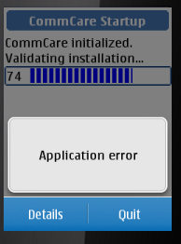
‘Application Error’ क्या है? इसे ठीक कैसे करते हैं?

Slide 3
Application Error के अनेक कारण हैं
जब यह दिखता है,
पहले “More Details” दबाएँ इसके बारे में ज्यादा जानकारी प्राप्त करने के लिए
“Details" समझना मुश्किल हो सकता है परन्तु कोई भी उपयोगी शब्द या वाक्य ढूँढने की कोशिश करें

Slide 4
Error: FILE NOT FOUND
अगर “File not found” मेसेज दिखता है,
इसका मतलब है ऑडियो या फोटो फ़ोन में नहीं हैं. मेसेज में से फाइल का नाम देख कर, उस फाइल को आपके फ़ोन से कॉपी करें
अगर पूरा “Media” फोल्डर नहीं है, फिर से इन्स्टाल करना पड़ेगा और नया मेमरी कार्ड इस्तमाल करना होगा

Slide 5
Error: SOUNDS NOT ALLOWED
अगर "Sounds not allowed” मेसेज दिखता है,
CommCare → Exit
Settings → Tones → Application Tones
अगर सेटिंग “Off” पर है “Yes” को बदलें

Slide 6
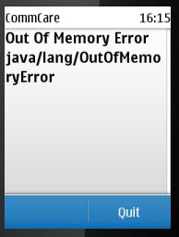
Error: Out of Memory
अगर “Out Of Memory” मेसेज दिखता है,
CommCare → Exit
CommCare को दुबारा खोलने की कोशिश करें
अगर यह मेसेज हर बार दिखे, तो इस दिक्कत को रिपोर्ट करें
यह दिक्कत कहाँ और कैसे हुई, नोट करना ज़रूरी है

Slide 7
Error
अगर “IO Exception [error in HTTP operation]” मेसेज दिखता है,
Network connectivity में दिक्कत
नेटवर्क टेस्ट चलाएँ
GPRS सेटिंग की जांच करें
फ़ोन बैलेंस की जांच करें (*123#)

Slide 8
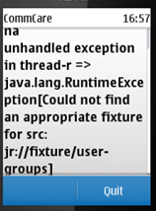
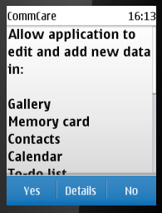
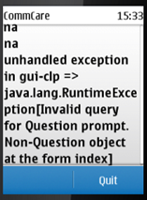
क्या करना चाहिए?

